Slide 1


2025年法人說明會
2025. 09. 16
Notes:
各位股東媒體記者大家午安, 歡迎大家蒞臨新光紡織公司的法說會.
2024年法說會 開始

Slide 2
會議議程
1. | 公司簡介
2. | 營運概況
3. | Q&A

Slide 3
免責聲明
本公司並未發佈財務預測，但本簡報所作有關本公司業務面、財務面及Q&A之說明，若涉及本公司對未來公司經營與產業發展上之見解，可能與未來實際結果存有差距。此差距其造成之原因可能包括市場需求變化、價格波動、競爭行為、國際經濟狀況、匯率波動、上下游供應鏈等其他各種本公司所不能掌握之風險因素。
本簡報中對未來的展望，反應本公司迄今對未來之觀點。當這些觀點有任何改變或調整時，本公司並不負調整或更新之責。

Slide 4
公司簡介
成立時間 | 1955年
董事長 | 吳昕恩
資本額 | 新台幣30億
員工人數 | 673人 (2025年9月)
主要營運部門 | 業務部、零售部、營建部
經營理念 | 維持現狀即是落伍、研究發展才有進步!

Slide 5
公司沿革
1955 | 於台北市成立棉花紡織廠從事紡織產品生產與銷售
1974 | 在桃園大溪擴建紡織廠
1977 | 正式於台灣股票市場上市上櫃
2003 | 轉型研發功能性布料
2004 | 開始百貨零售事業引進PGA TOUR
2011 | 延伸至精品零售市場建立ARTIFACTS品牌
2012 | 於桃園大園工業區建立染整廠
2015 | 建立嶄新精品品牌ART HAUS
2016 | 建立時尚運動精品品牌ASPORT、高爾夫複合式品牌SUPERGOLF
2019 | 受邀參加米蘭年度設計周台灣紡織工藝展<braIN TAIWAN遇見米蘭 臺灣新時尚> 桃園市政府文化局邀請參與臺灣文博會展覽「桃花源設計事務所」
2020 | 開啟ISP(Infinity Shirt Project)布料回收再製襯衫專案
2021 | 引進彈性包覆紗設備於桃園大溪設立生產部門
2022 | 全新精品電商THE SPAACE 盛大開站
2023 | 新光紡織官方網站全新改版 https://www.sktextile.com.tw/
2024 | 成功標下國防部海軍服裝供售站委商經營標案、織布機汰舊換新
Notes:
於台北市成立棉花紡織廠, 從事紡織產品生產與銷售.
引進彈性包覆紗設備, 於桃園大溪設立生產部門.

Slide 6
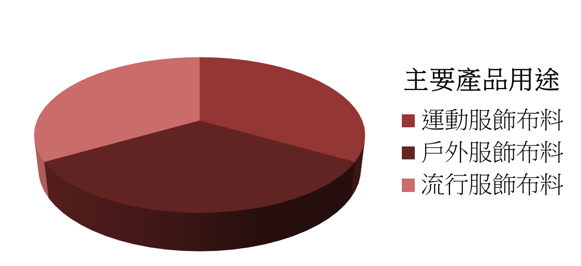
業務部部門簡介
以內外銷複合性機能布料為主要營業項目。

Slide 7


















業務部主要客戶
運動品牌 運動休閒品牌 都會品牌 戶外休閒
Notes:
這是行銷部門大概主要的客人，遍及世界各地知名的品牌

Slide 8
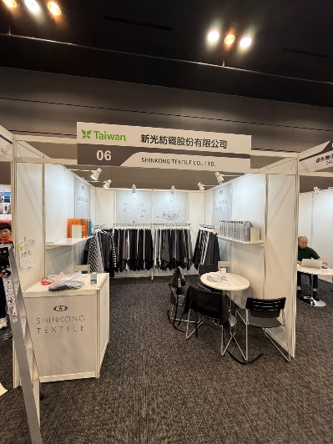
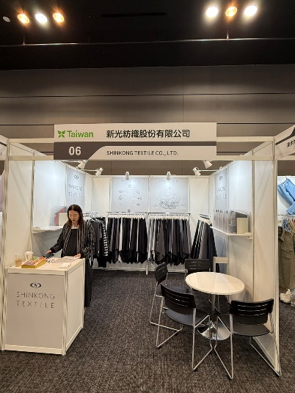
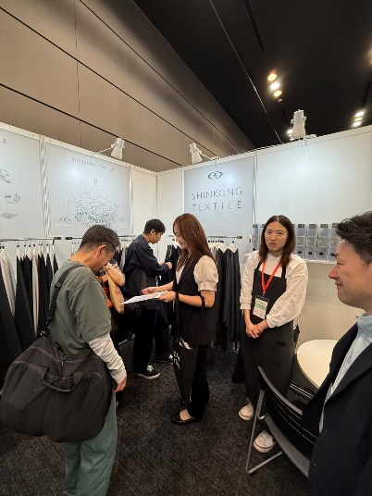
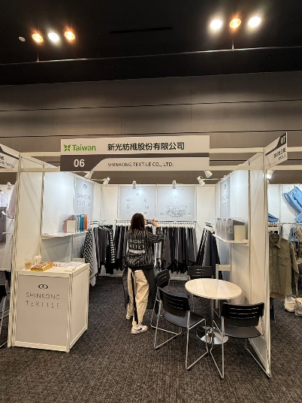
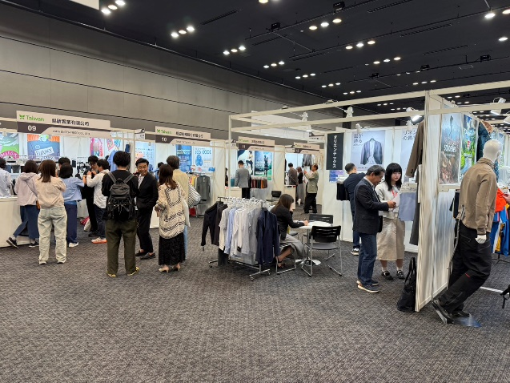

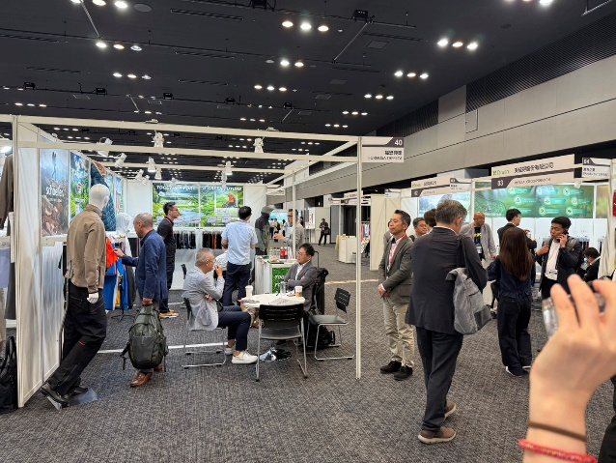
業務部海外會展行銷
Notes:
往年我們也都參加世界一年一度的大事，Paris P V展是我們的重頭戲。

Slide 9
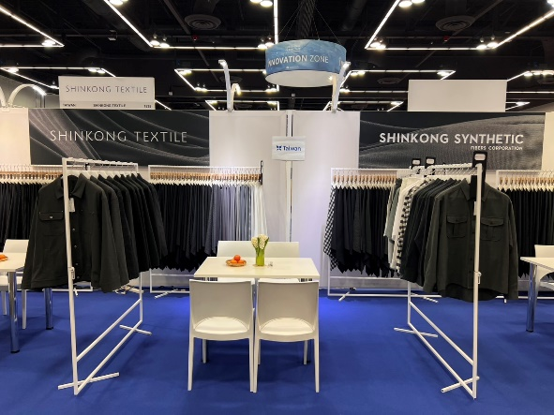
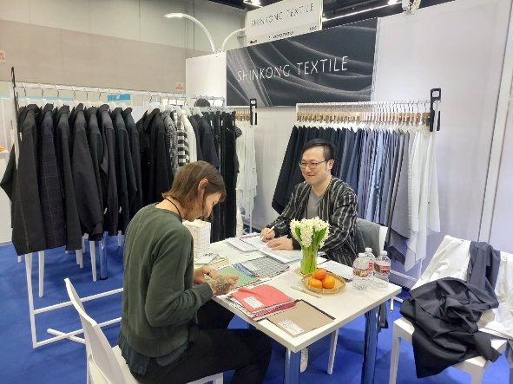
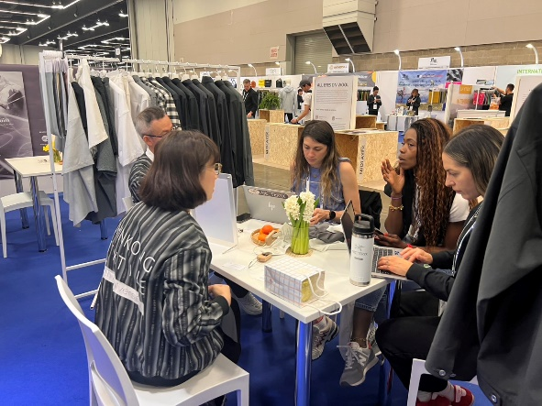
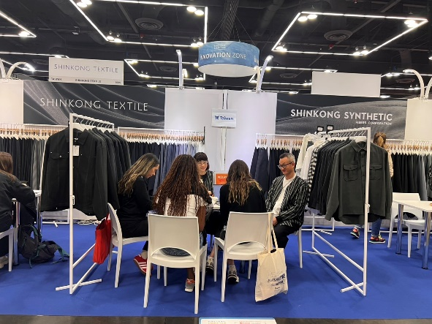

業務部海外會展行銷
Notes:
往年我們也都參加世界一年一度的大事，Paris P V展是我們的重頭戲。

Slide 10
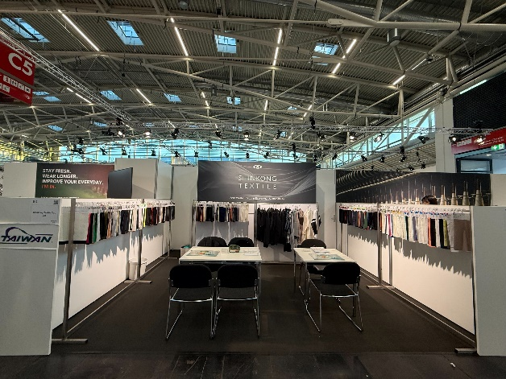
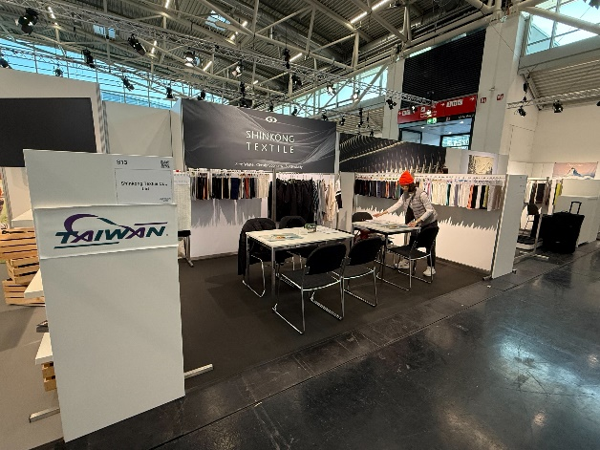
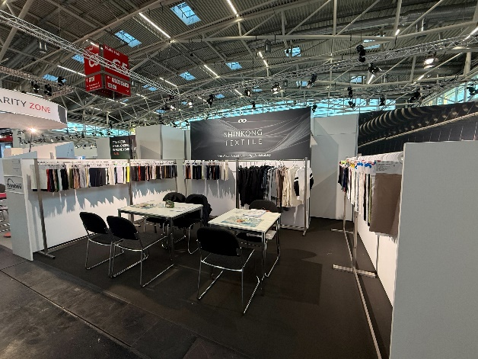

業務部海外會展行銷
Notes:
往年我們也都參加世界一年一度的大事，Paris P V展是我們的重頭戲。

Slide 11
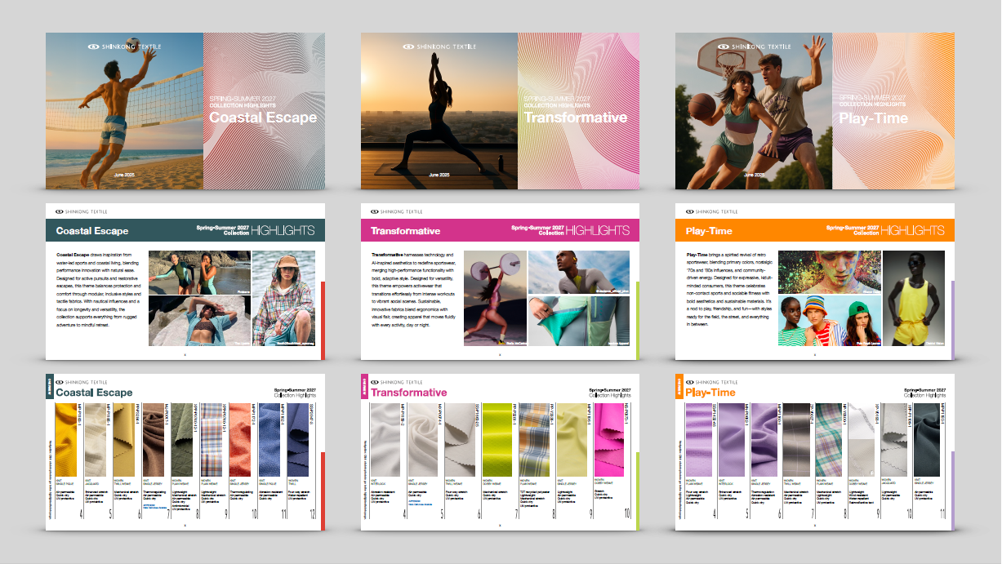
業務部線上數位行銷
Notes:
新一季的開發業務部門採用線上數位行銷, 以WGSN FW25 、SS26新一季的主題來發想, 新光研發團隊以專業研發能力與各大品牌對新紗線的需求推出三大系列，分別是…

Slide 12

業務部線上數位行銷
Notes:
新一季的開發業務部門採用線上數位行銷, 以WGSN FW25 、SS26新一季的主題來發想, 新光研發團隊以專業研發能力與各大品牌對新紗線的需求推出三大系列，分別是…

Slide 13
零售部
各品牌簡介

Slide 14


Slide 15

品牌簡介
ARTIFACTS獨特的生活哲學態度，來自世界各地藝術家巧思作品，它們都擁有最獨一無二的故事，屬於我們現在式的新奇流行，亦是未來式的珍藏逸品。
ARTIFACTS分享一種靈感、體驗與思維方式，品項橫跨各種創意與靈感，包含時尚服飾、藝術、設計與創意。
Notes:
為台灣複合式精品店，產品品項包含男裝、女裝、時尚配件及生活用品。

Slide 16
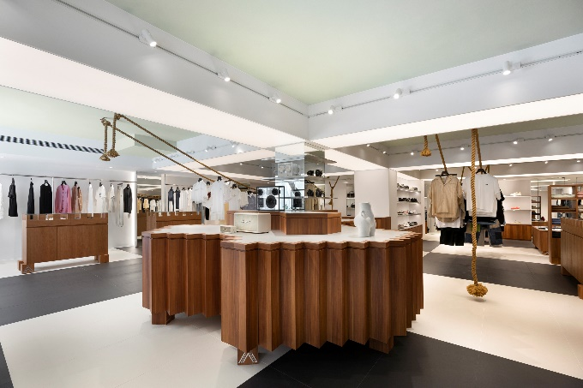
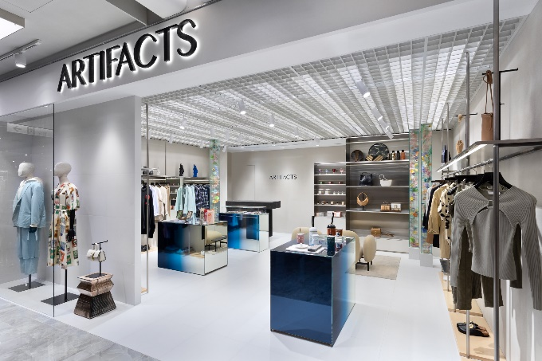
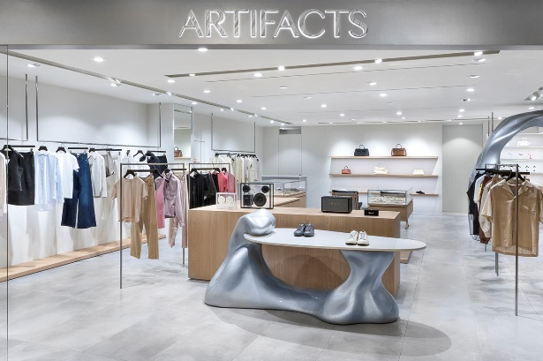
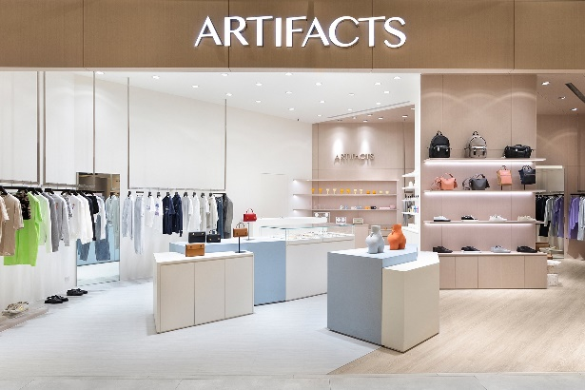
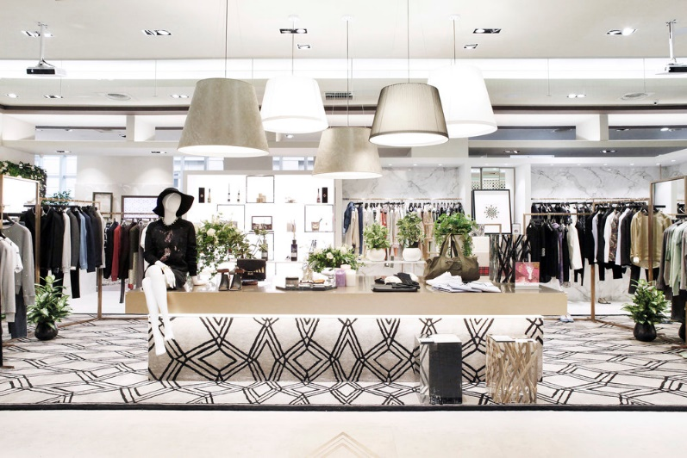
門市照片
Notes:
ARTIFACTS 目前我們總共有5個門市 ,
每個門市都具有不同的特色，都非常非常的獨特。

Slide 17
門市資訊
忠孝敦化旗艦店: 台北市大安區敦化南路一段177巷23號
微風廣場店: 台北市松山區復興南路一段39號G樓
Diamond Towers店: 台北市大安區忠孝東路三段268號2樓
新光三越信義新天地A4店: 台北市信義區松高路19號3樓
新光三越台中店: 台中市西屯區台灣大道三段301號3樓

Slide 18


Slide 19
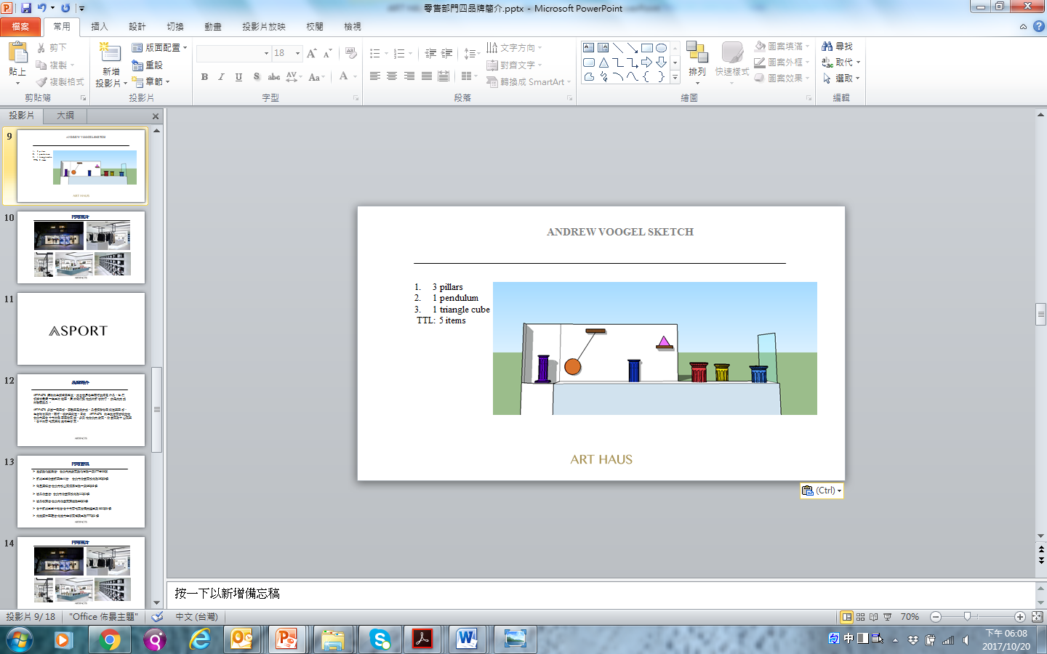
品牌簡介
ART HAUS是一個源於藝術美學發想的複合式高端精品品牌，在提供專屬品味的同時，ART HAUS也重視與文化藝術的內在聯繫，融合當代與經典、東方與西方、藝術與時尚、家居生活與文化美學，詮釋新精品的低調文雅風格。

Slide 20
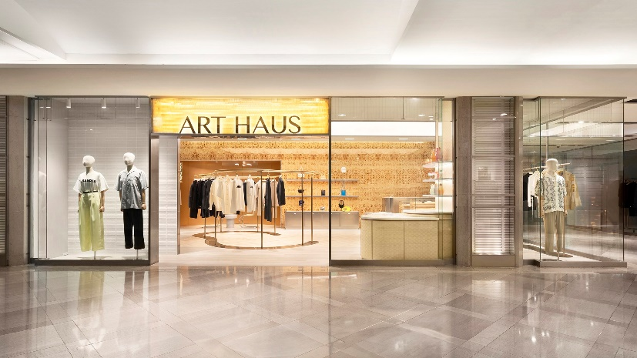
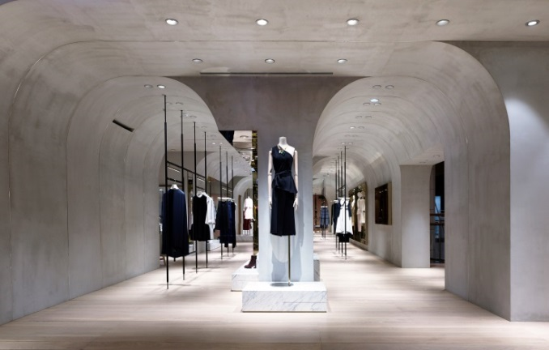
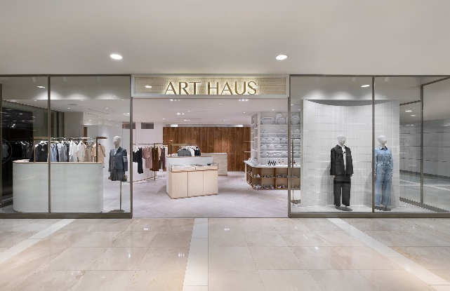
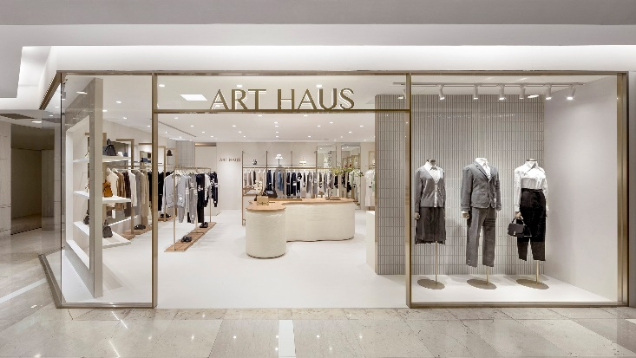
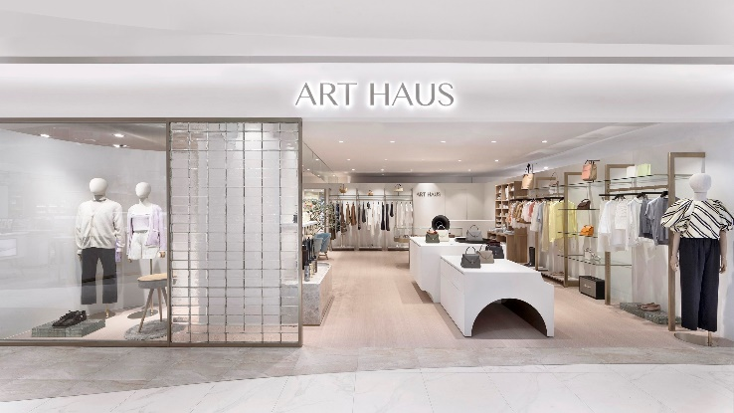
門市照片
Notes:
以「藝廊」為空間概念，店內陳設世界各國的精品，除品牌直營外還有時尚珠寶、國際知名設計師品牌等.也有許多藝術收藏珍品。
目前Art haus有5個店

Slide 21
門市資訊
台北新光三越信義A4旗艦店: 台北市信義區松高路19號2樓
台北新光三越信義A9店: 台北市信義區松壽路9號2樓
台中新光三越中港店: 台中市西屯區台灣大道三段301號2樓
台南新光三越西門新天地店: 台南市中西區西門路一段658號1樓
高雄漢神巨蛋店: 高雄市左營區博愛二路777號3樓

Slide 22

Notes:
第三個品牌是Asport

Slide 23
品牌簡介
ASPORT 是源於時尚運動風潮的概念複合式運動精品品牌，致力推廣風靡全球的運動風尚，
以 FASHION、WELLNESS、FITNESS 三大選品面向塑造兼具自信與活力的生活美學。
自 2016 年大安旗艦店開幕，持續引進歐美潮流前沿的運動時裝，以多元時尚的運動及休閒風格，為消費者帶來更多屬於運動服飾的語境。
Notes:
因為疫情關係 很多人居家工作 對於舒適、輕鬆、自在、時尚運動精品的需求更大.
Asport創造運動精品的慢時尚。

Slide 24
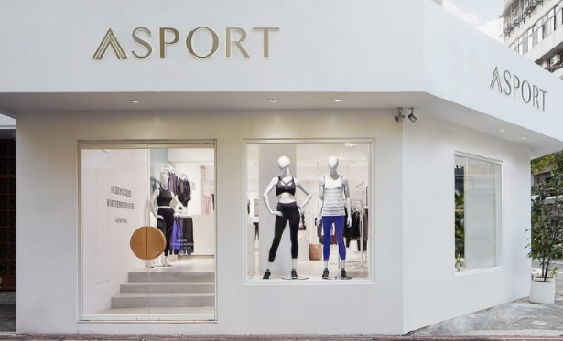
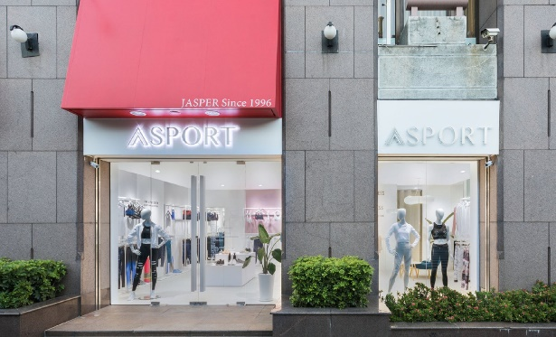
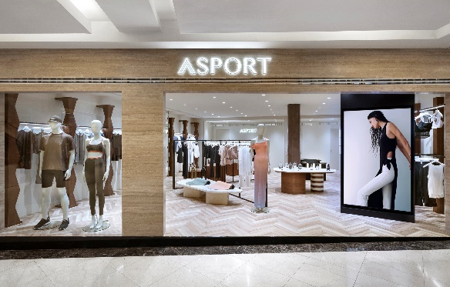
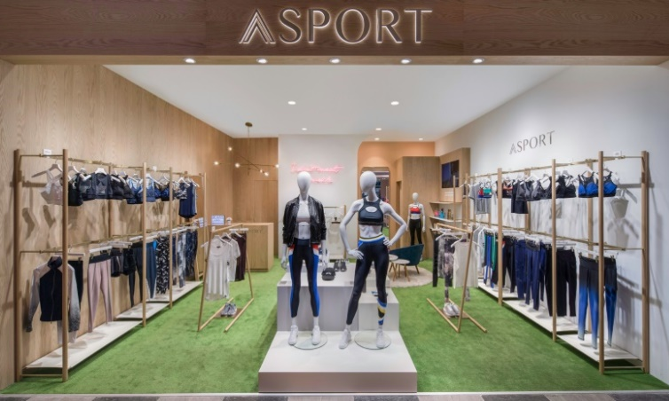
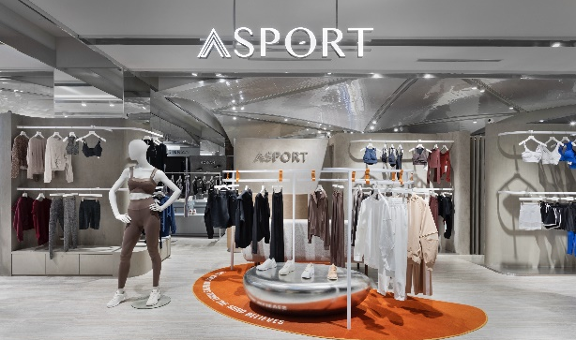
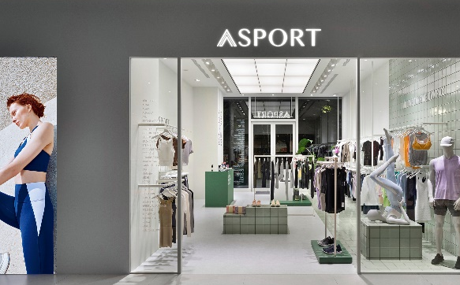
門市照片
Notes:
這個品牌我們有七個店, 這是Asport門市的照片.

Slide 25
門市資訊
大安旗艦店: 台北市大安區仁愛路四段71巷17號1樓
天母忠誠店: 台北市士林區忠誠路二段188號1樓
微風廣場店: 台北市松山區復興南路一段39號G樓
忠泰樂生活店: 台北市中山區樂群三路200號1樓
新光三越信義A11店: 台北市信義區松壽路11號1樓
新光三越台中店: 台中市西屯區台灣大道三段301號3樓

Slide 26


Slide 27

品牌簡介
SUPER GOLF 的創立是新光紡織零售事業在專業高爾夫領域的一大核心事業，專門提供喜愛高爾夫者專業服飾的品牌，滿足顧客於球場上及擊球後的需求。
我們以在 PGA TOUR 過去累積的高爾夫休閒服飾豐富經驗為基石，進而延攬各大知名專業高爾夫運動品牌，為發展成為台灣唯一大型複合式專業高爾夫百貨專櫃。
如今 SUPER GOLF 專注在 Golf 專業的品牌形象，更由點、線以至一個完整面的結構，在台灣成為大型複合式百貨專櫃。
Notes:
品牌與產品多樣化 對於喜歡高爾夫球專業服飾的顧客可以解決時間上的痛點.
提供one stop shop服務 滿足顧客在同一個店內做複合式的穿搭和多品牌多款式的選擇。

Slide 28














品牌介紹

Slide 29
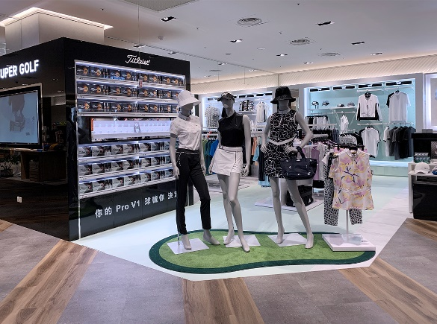
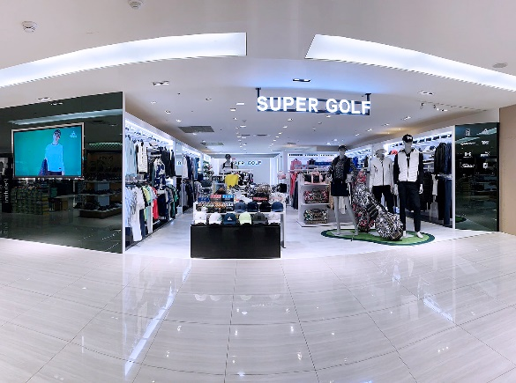
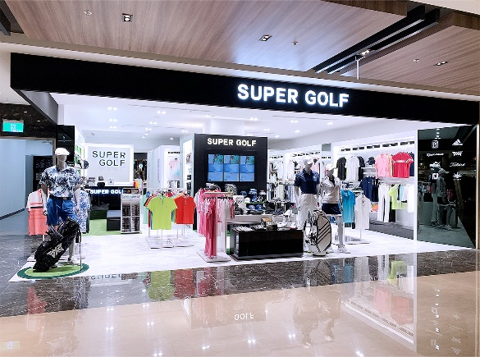
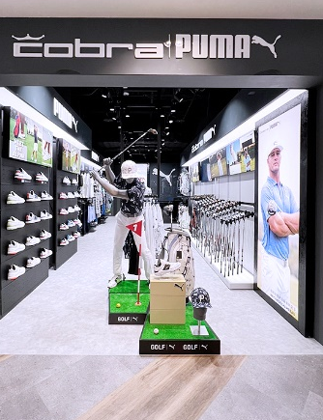
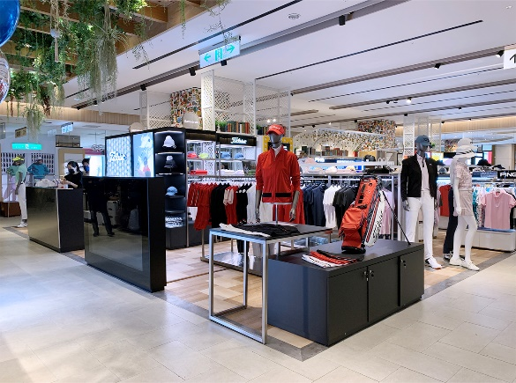
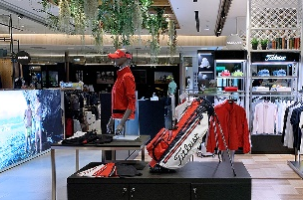
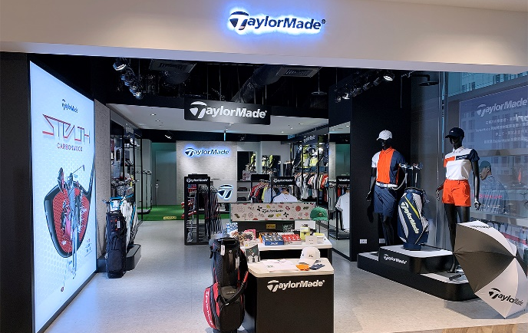
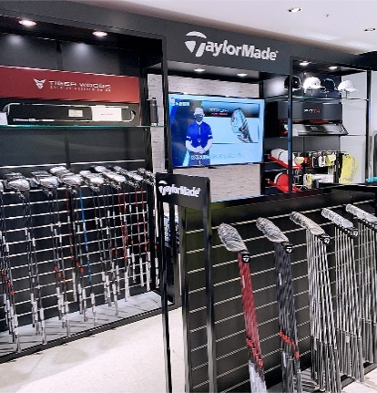
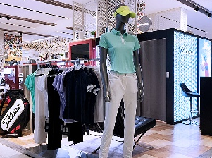
門市照片
Notes:
這個是門市的照片。

Slide 30


門市資訊
【OUTLET】
林口三井 Outlet Park 2F(戶外區）
台中三井 Outlet Park 1F(戶外區)
台南三井 Outlet Park 2F
義大世界購物廣場B區B1
禮客OUTLET-內湖一店4F
高雄SKM PART Outlet mall 2樓
新光三越 台北站前店6F
新光三越 高雄左營 二館6F
【獨立櫃】
新光三越 信義新天地 A9館 5F
遠東SOGO 復興館7F
新光三越 信義新天地 A9館 4F
新光三越 台中店 5F(暫停營業)
遠東SOGO 忠孝館 7F
新光三越 信義新天地 A9館 5F
遠東SOGO忠孝館7F
新光三越 信義新天地 A9館 4F
新光三越 台中店 5F(暫停營業)
新光三越 信義新天地 A9館 5F
新光三越 信義新天地 A8館 3F
新光三越 南西店 本館 5F
遠東SOGO 忠孝館 7F
美麗華百樂園 本館 3F
大葉高島屋 3F
MegaCity 板橋大遠百 6F
遠東SOGO 新竹巨城店 5F
台茂購物中心 5F
新光三越 ​台中店 5F(暫停營業)
廣三 SOGO 6F
Lalaport購物中心C區4F北館
新光三越 新天地西門店 A區 2F
義享天地 A館 6F
遠東SOGO 高雄店 5F
遠東SOGO 中壢店 5F

Slide 31

http://www.skuniform.com.tw
Notes:
接下來最後一個品牌是團體制服

Slide 32
部門簡介
新光團體制服業務隸屬於新光紡織品牌零售部，擁有專業紡製技術及進口品牌的優良基礎，充分運用歐、美、日流行資訊與資源，在承辦各機關團體的相關業務上，能充分溝通、掌握客戶需求、提供量身訂製的最佳採購建議。
由專人負責並統籌從企劃、溝通、設計、生產、交貨到售後服務的每段流程，以永續經營的理念創造出客戶滿意的品質與服務。
Notes:
有最專業的紡織技術從面料、衣服款式設計、生產製造 、一條龍的設備、客制化的服務,
滿足客戶的需求永續經營的理念，創造出市場好口碑。

Slide 33

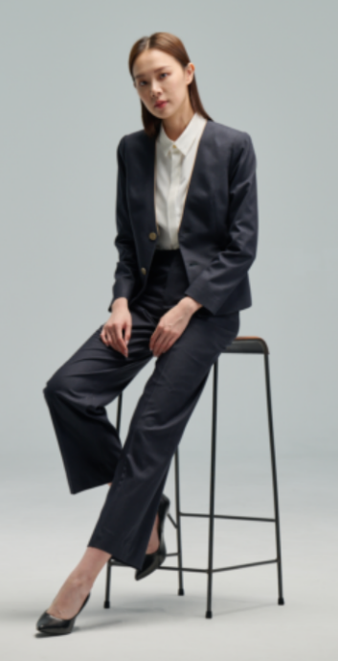



業務項目
休閒服
正裝類
運動服
醫療服
工作服

Slide 34
近期團服個案
日期 | 客戶 | 金額 (新台幣)
2024/9/1~2025/6/30 | 知名產物制服 | 991萬
2020.07-2021.08 | 知名銀行S制服 | 698萬
2021.03-2021.06 | 知名房屋制服 | 625萬
2020.07-2021.05 | 知名銀行E制服 | 613萬
2020.07-2021.08 | 知名保全制服 | 547萬
2020.07-2021.01 | 知名健檢中心健檢服 | 535萬
2020.07-2021.08 | 知名醫院制服 | 457萬
2020.07-2021.08 | 知名纖維公司制服 | 359萬
 | 知名餐飲集團制服 | 303萬
 | 知名金融大樓商品 | 298萬

Slide 35
營建部

Slide 36
部門簡介
以土地與建物出租為主要收入。

Slide 37
營運概況
Notes:
接下來做營運概況的介紹:

Slide 38
近年合併營收概況
單位: 新台幣佰萬元
年份 | 2022 |  | 2023 |  | 2024 |  | 2024H1* |  | 2025H1**
業務部 | 2,220 | 66% | 2,229 | 66% | 2,560 | 61% | 1,074 | 61% | 1,243 | 62%
零售部 | 762 | 23% | 780 | 23% | 1,268 | 30% | 484 | 28% | 562 | 28%
營建部 | 367 | 11% | 374 | 11% | 386 | 9% | 192 | 11% | 195 | 10%
合併營收 | 3,349 | 100% | 3,383 | 100% | 4,214 | 100% | 1,750 | 100% | 2,000 | 100%
合併營收成長率 | 22% |  | 1% |  | 25% |  | 16% |  | 14%
* 期間為2024/1/1~2024/6/30
** 期間為2025/1/1~2025/6/30

Slide 39
近年合併毛利概況
單位: 新台幣佰萬元
年份 | 2022 | 2023 | 2024 | 2024H1* | 2025H1**
合併毛利 | 918 | 993 | 1,233 | 504 | 564
合併毛利率 | 27% | 30% | 29% | 29% | 28%
成長率 | 26% | 8% | 24% | 14% | 12%
* 期間為2024/1/1~2024/6/30
** 期間為2025/1/1~2025/6/30

Slide 40
近年合併本期淨利概況
單位: 新台幣佰萬元
年份 | 2022 | 2023 | 2024 | 2024H1* | 2025H1**
合併本期淨利 | 2,071 | 649 | 869 | 303 | 424
每股稅後盈餘(元) | 6.92 | 2.17 | 2.90 | 1.01 | 1.42
* 期間為2024/1/1~2024/6/30
** 期間為2025/1/1~2025/6/30
Notes:
以上報告完畢謝謝大家。 接下來我們進行Q&A

Slide 41
Q&A

Slide 42

謝謝蒞臨指教
總公司
地址: 台灣台北市中山區中山北路二段44號15F
電話: (02) 2507-1258
網站: http://www.sktextile.com.tw

